Slide 1

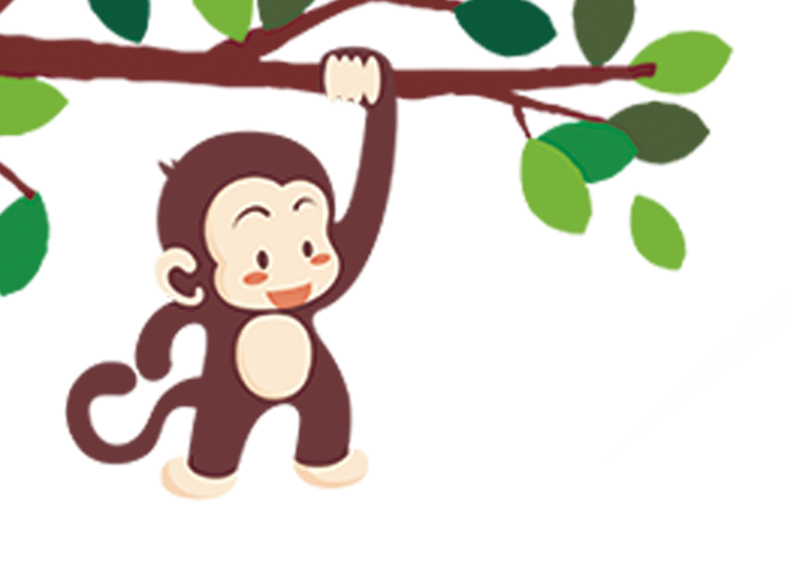


Bài 12: Bảo vệ môi trường sống của thực vật và động vật
Tiết 2

Slide 2

Việc làm nào của con người làm cho môi trường sống của thực vật và động vật sạch hơn?
Xả rác bừa bãi xuống ao, hồ.
Đi thuyền để vớt rác trôi nổi trong các ao, hồ.
Chặt phá rừng bừa bãi.
Trồng cây phủ xanh đất trồng, đồi trọc.
Đưa nước sạch vào ao nuôi cá.

Slide 3


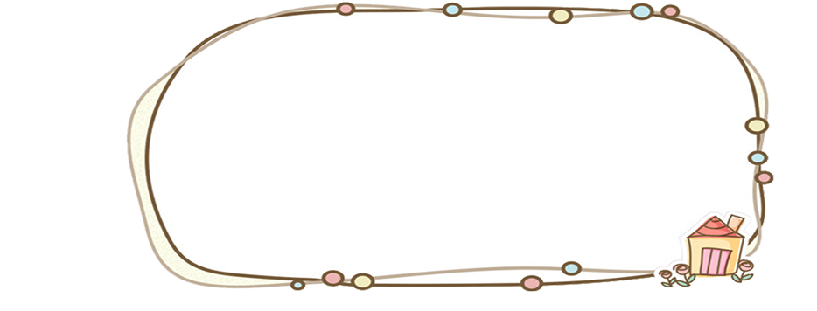
2. Sự cần thiết phải bảo vệ môi trường sống của thực vật và động vật

Slide 4
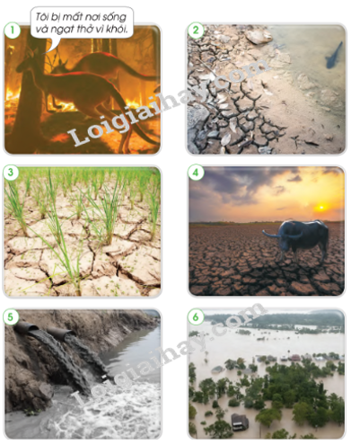
1. Nhận xét về môi trường sống của thực vật và động vật trong các hình dưới đây.
Hình 1: Cháy rừng | Hình 2: Ao, hồ cạn nước | Hình 3: Đồng ruộng cạn nước
Hình 4: Đồng cỏ hạn hán | Hình 5: Ô nhiễm nước sông | Hình 6: Lũ lụt

Slide 5
Dự đoán:
Hình 1:
Trong đám cháy: Thực vật bị thiêu rụi, động vật sẽ bị bỏng và ngạt thở
Sau đám cháy: Thực vật đã bị thiêu rụi, động vật sẽ không còn thức ăn và nơi ở.
Hình 2:
Các thực vật sống trong nước sẽ chết vì mất nước
Các động vật sống trong nước sẽ bị mắc cạn, chết vì ngạt thở
Hình 3:
Lúa trên cánh đồng sẽ vì khô hạn mà chậm lớn
Các loại cua và cá nhỏ trên đồng ruộng sẽ chết vì nóng và thiếu nước
Hình 4:
Không có nước cỏ sẽ chết khô
Các loại động vật ăn cỏ sẽ bị thiếu thức ăn
Hình 5:
Các loại thực vật và động vật sống trong môi trường nước ô nhiễm sẽ bị nhiễm độc.
Hình 6:
Các loài động vật trên cạn sẽ bị thiếu nơi ở khi mặt đất ngập nước.
2. Dự đoán điều gì sẽ xảy ra với thực vật và động vật khi sống trong môi trường như vậy. Vì sao?

Slide 6
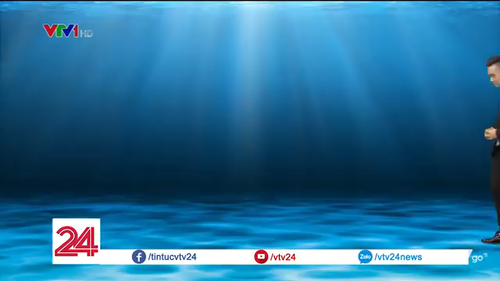
Em có biết?
Ở một số bãi biển, rác thải nhựa làm mất đi vẻ đẹp của biển và làm cho động vật biển bị nhiễm độc hoặc chết nếu ăn phải.

Slide 7
Bảo vệ môi trường sống của thực vật và động vật giúp duy trì sự đa dạng của tự nhiên. Con người cũng là một sinh vật trong tự nhiên, có mối quan hệ mật thiết với các loài thực vật và động vật, như sử dụng thực vật và động vật làm thức ăn, dùng gỗ để xây nhà, dùng sức kéo của trâu bò trong công việc cày cấy... Nên việc bảo vệ môi trường sống của các loài thực vật và động vật cũng là đang bảo vệ chính bản thân chúng ta.
Vì sao phải bảo vệ môi trường sống của thực vật và động vật?

Slide 8
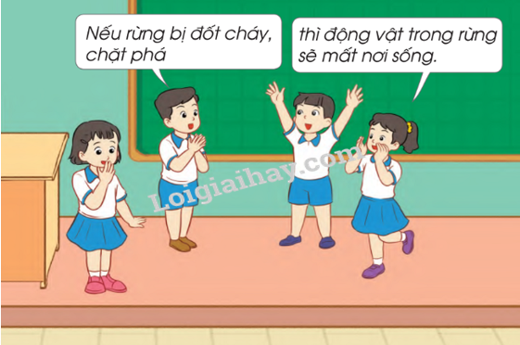
Nếu | Thì
Nếu rừng bị đốt cháy | Thì động vật trong rừng sẽ mất nơi sống
Nếu đồng lúa bị hạn hán | Thì cây lúa sẽ bị khô héo do mất nước
Nếu ao, hồ bị cạn nước | Thì cá dưới hồ sẽ bị mắc cạn và ngạt thở
Nếu sông, hồ bị ô nhiễm | Thì động vật dưới nước sẽ bị nhiễm độc
Nếu rừng bị chặt phá | Thì động vật trong rừng sẽ mất thức ăn và nơi ở

Slide 9
Môi trường sống cung cấp nơi ở, thưc ăn, nước uống cho thực vật và động vật. Chúng ta cần bảo vệ môi trường sống của thực vật và động vật.

